Slide 1
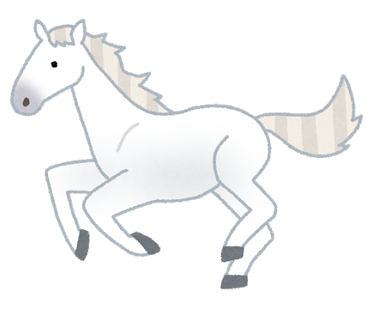
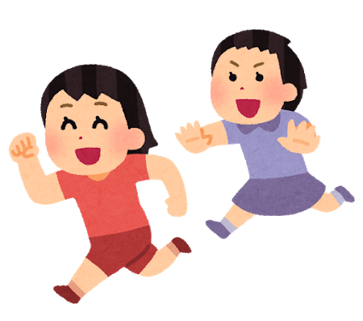
小学２年生 かん字
光村図書（下）
クリックするとこたえが出ます。
ばんごうは、きょうかしょにでてくるじゅんです。
〇お手紙
〇主語と述語に 気をつけよう
〇かたかなで書くことば
〇ロボット
〇かん字の読み方
〇カンジーはかせの大はつめい
〇秋がいっぱい
〇すてきなところをつたえよう
〇そうだんにのってください
〇スーホの白い馬
〇紙コップ花火の作り方
〇にたいみのことば、はんたいのいみのことば
〇楽しかったよ、二年生
〇みきのたからもの
〇冬がいっぱい

Slide 2
お手紙
自分
じ ぶん

Slide 3
お手紙
時
とき

Slide 4
お手紙
時間
じ
かん

Slide 5
お手紙
帰る
かえ

Slide 6
お手紙
何
なに

Slide 7
お手紙
知り
し
合い
あ

Slide 8
お手紙
親
しん
愛
あい

Slide 9
お手紙
親友
しん ゆう

Slide 10
主語と述語に 気をつけよう
里いも
さと

Slide 11
主語と述語に 気をつけよう
今週
こん しゅう

Slide 12
主語と述語に 気をつけよう
当番
とう ばん

Slide 13
主語と述語に 気をつけよう
画用紙
が
よう
し

Slide 14
主語と述語に 気をつけよう
三角
さん かく

Slide 15
主語と述語に 気をつけよう
交通
こう つう

Slide 16
主語と述語に 気をつけよう
かざ ぐるま
風車

Slide 17
主語と述語に 気をつけよう
明るい
あか

Slide 18
主語と述語に 気をつけよう
星
ほし

Slide 19
かん字の 読み方
東京
とう きょう

Slide 20
かん字の 読み方
金魚
きん ぎょ

Slide 21
かん字の 読み方
空き
あ
ばこ

Slide 22
かん字の 読み方
古い
ふる

Slide 23
かん字の 読み方
お寺
てら

Slide 24
かん字の 読み方
西日
にし び

Slide 25
かん字の 読み方
夜明け
よ
あ

Slide 26
かん字の 読み方
下山
げ
ざん

Slide 27
かん字の 読み方
止まる
と

Slide 28
かん字の 読み方
さか道
みち

Slide 29
かん字の 読み方
野原
の はら

Slide 30
かん字の 読み方
ふみ台
だい

Slide 31
かん字の 読み方
船
ふね

Slide 32
かん字の 読み方
お米
こめ

Slide 33
秋が いっぱい
秋
あき

Slide 34
そうだんに のってください
作る
つく

Slide 35
そうだんに のってください
理由
り
ゆう

Slide 36
紙コップ花火の 作り方
少し
すこ

Slide 37
紙コップ花火の 作り方
谷
たに

Slide 38
紙コップ花火の 作り方
細い
ほそ

Slide 39
紙コップ花火の 作り方
長方形
ちょう ほう けい

Slide 40
紙コップ花火の 作り方
内がわ
うち

Slide 41
にたいみのことば、 はんたいのいみのことば
黒板
こく ばん

Slide 42
にたいみのことば、 はんたいのいみのことば
新聞
しん ぶん

Slide 43
にたいみのことば、 はんたいのいみのことば
少ない
すく

Slide 44
みきの たからもの
作
さく

Slide 45
みきの たからもの
遠い
とお

Slide 46
みきの たからもの
首
くび

Slide 47
みきの たからもの
一生
いっしょう
けんめい

Slide 48
みきの たからもの
鳴く
な

Slide 49
みきの たからもの
こころ
心

Slide 50
冬が いっぱい
冬
ふゆ

Slide 51
かたかなで 書くことば
雨戸
あま ど

Slide 52
かたかなで 書くことば
鳴る
な

Slide 53
かたかなで 書くことば
外国
がい こく

Slide 54
かたかなで 書くことば
通行
つう こう

Slide 55
かたかなで 書くことば
麦茶
むぎ ちゃ

Slide 56
かたかなで 書くことば
国
くに

Slide 57
かたかなで 書くことば
土地
と
ち

Slide 58
かたかなで 書くことば
市場
いち
ば

Slide 59
かたかなで 書くことば
はつめい
家
か

Slide 60
ロボット
答える
こた

Slide 61
ロボット
歩く
ある

Slide 62
ロボット
工場
こう じょう

Slide 63
カンジーはかせの 大はつめい
天才
てん さい

Slide 64
カンジーはかせの 大はつめい
合体
がっ たい

Slide 65
カンジーはかせの 大はつめい
門
もん

Slide 66
カンジーはかせの 大はつめい
弓矢
ゆみ や

Slide 67
すてきなところを つたえよう
計算
けい さん

Slide 68
すてきなところを つたえよう
ほけん
室
しつ

Slide 69
スーホの 白い馬
馬
うま

Slide 70
スーホの 白い馬
草原
そう げん

Slide 71
スーホの 白い馬
少年
しょう ねん

Slide 72
スーホの 白い馬
北
きた

Slide 73
スーホの 白い馬
牛
うし

Slide 74
スーホの 白い馬
二十頭
に
じっ
とう

Slide 75
スーホの 白い馬
食われる
く

Slide 76
スーホの 白い馬
兄弟
きょう だい

Slide 77
スーホの 白い馬
けい馬
ば

Slide 78
スーホの 白い馬
走る
はし

Slide 79
スーホの 白い馬
売る
う

Slide 80
スーホの 白い馬
家来
け
らい

Slide 81
スーホの 白い馬
弱る
よわ

Slide 82
スーホの 白い馬
がっき
の音
ね

Slide 83
楽しかったよ、 二年生
強い
つよ

